Slide 1
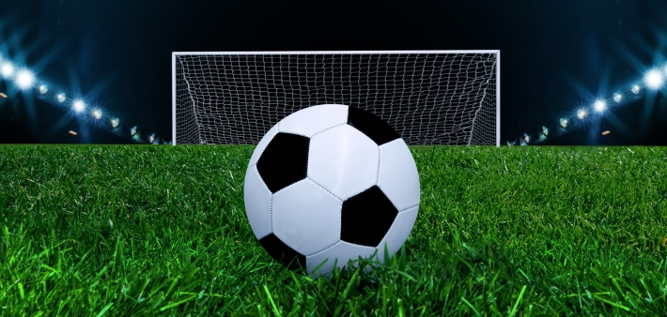
FUSSBALLKLASSE AM PRINZ EUGEN GYMNASIUM ROTTWEIL

Slide 2
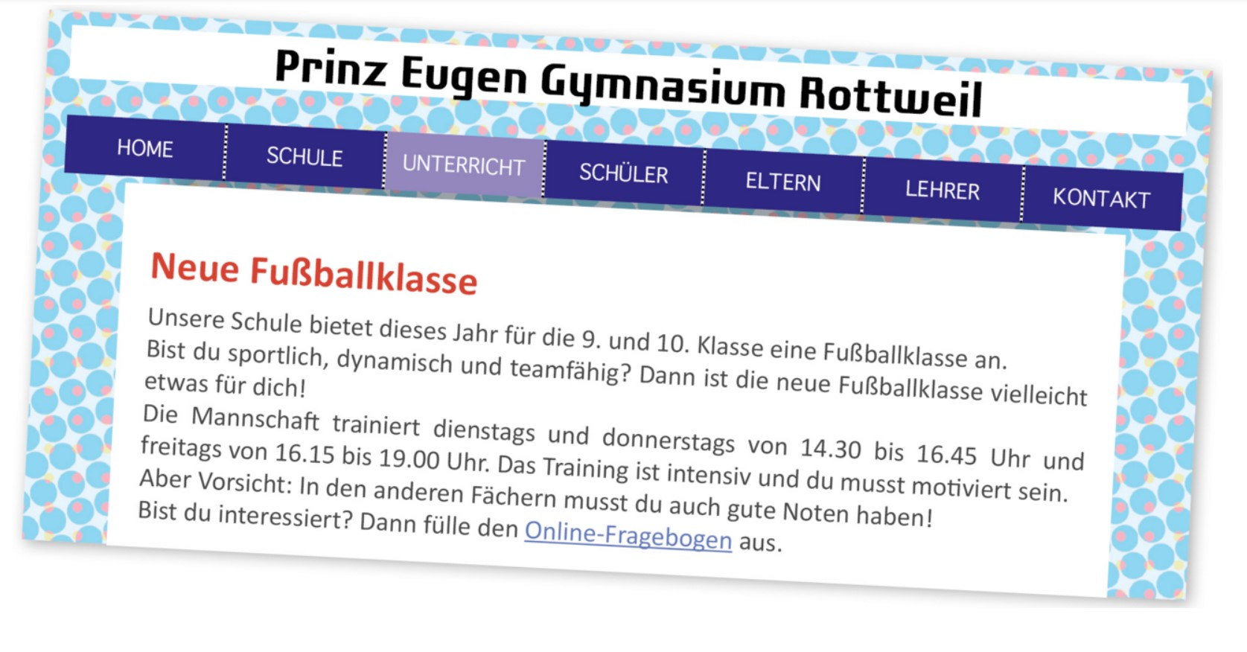
⇨ Was ist dieses Dokument? Warum?

Slide 3
⇨ Welche Rubriken haben wir?

Slide 4
⇨ Was ist das Thema des Textes?

Slide 5
⇨ Finde im Text Informationen über die Fußballklasse!

Slide 6
⇨ Finde im Text Adjektive. Welche Eigenschaften müssen die Schüler für die Fußballklasse haben?

Slide 7
(Übungsheft Seite 4)

Slide 8
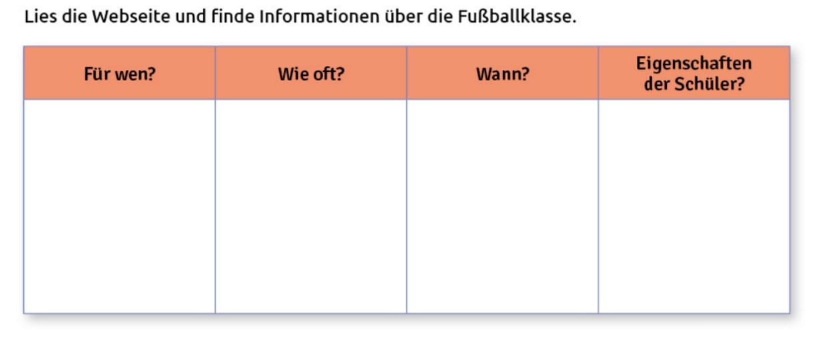

Slide 9
⇨ Du willst mitmachen. Schreibe eine Mail an den Sportlehrer!
Guten Tag,
ich heiße …
Ich bin …

